Slide 1
Презентация к уроку по теме «Давление»
Учитель физики высшей категории МОУСОШ №5
Скорченко Любовь Егоровна.
2013г.

Slide 3
Актуализация знаний учащихся
Что такое сила?
Сила – мера взаимодействия тел.
От чего зависит результат действия силы на тело?
Результат действия силы на тело зависит от ее модуля, направления, точки приложения.
В каких единицах измеряется сила?
Ньютон.

Slide 4
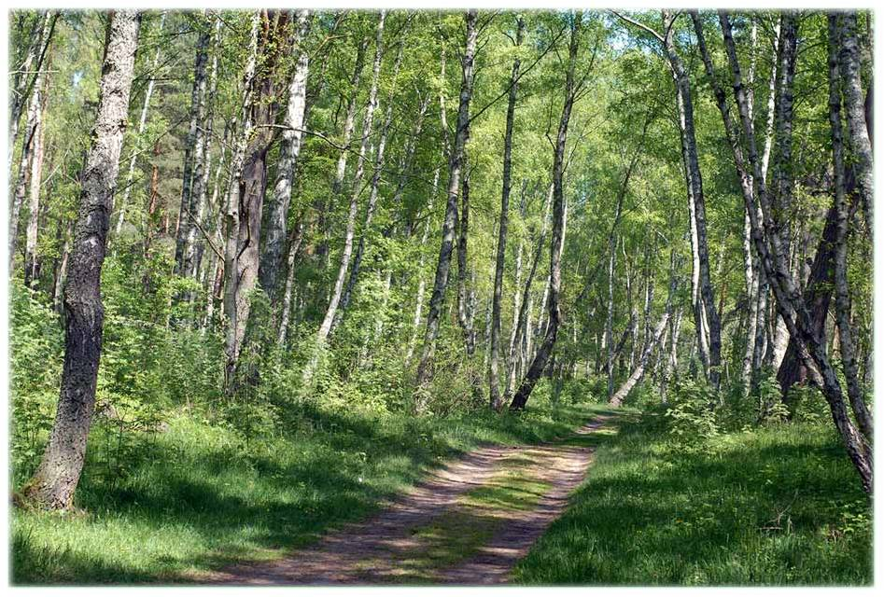
Вышел слон на лесную дорожку
Наступил муравью он на ножку
И вежливо очень сказал муравью:
«Можешь и ты наступить на мою»
Одинаковый ли результат получится в итоге?

Slide 5
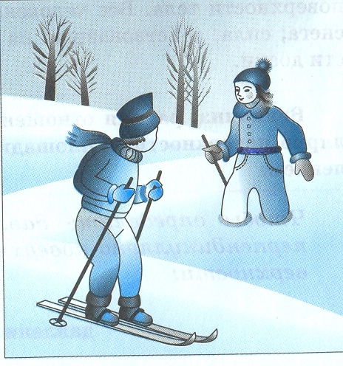
Составьте рассказ по рисунку

Slide 6
Идя гулять жимою в лес ,ты увеличь опору S
ЛЫЖА
Б
О
Т
И
Н
О
к

Slide 8
Давление.
Способы увеличения и уменьшения давления.

Slide 9
Давить – «гнести, нагнетать, пригнетать, угнетать, жать, сжимать, нажимать, прижимать, обременять тяжестью, жать силою» (В.Даль).

Slide 10
Рассматривая новую физическую величину, что мы должны выяснить?
определение
формулу
единицы измерения
Способы изменения давления

Slide 11
Величина, равная отношению силы, действующей перпендикулярно поверхности, к площади этой поверхности, называется давлением.
Давление = Сила : Площадь

Slide 12

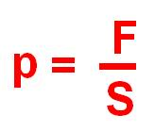
Обозначается давление буквой р:
или

Slide 13
сила
давление
площадь
P=F/S
За единицу давления принимается такое давление, которое производит сила в 1 Н, действующая на поверхность площадью 1м² перпендикулярно этой поверхности
Единица давления – ньютон на квадратный метр, называется Паскалем.
Н
1 Па
1
М²

Slide 14
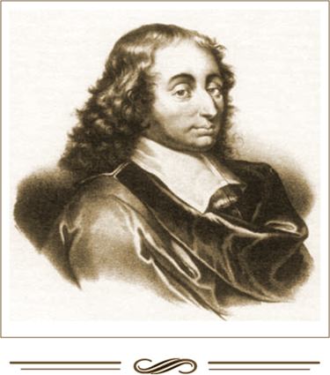
Блез Паскаль (1623-1662) -французский ученый. Открыл и исследовал ряд важных свойств жидкостей и газов и убедительными опытами подтвердил существование атмосферного давления.

Slide 15
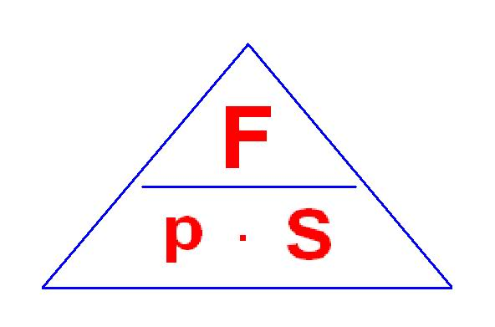
Ваш помощник:

Slide 16
1 2 3
В каком положении брусок оказывает наибольшее давление на поверхность стола?

Slide 17
Любая поверхность выдерживает только определенное давление. Если это давление будет выше, то опора разрушается. Человеческая кожа выдерживает давление 3000000Па.
Поэтому, в зависимости от того, какой результат хотят получить, давление можно увеличивать или уменьшать.
Каковы способы изменения давления?

Slide 18
или

Slide 19
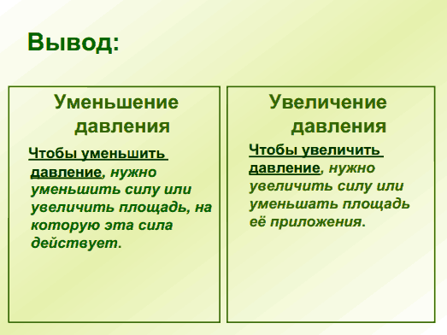

Slide 20


Знания о способах изменения давления очень широко используются и в природе, и в деятельности человека.

Slide 21
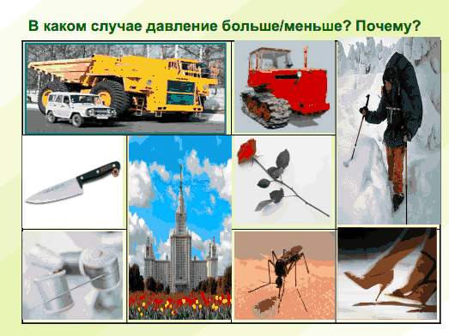

Slide 22
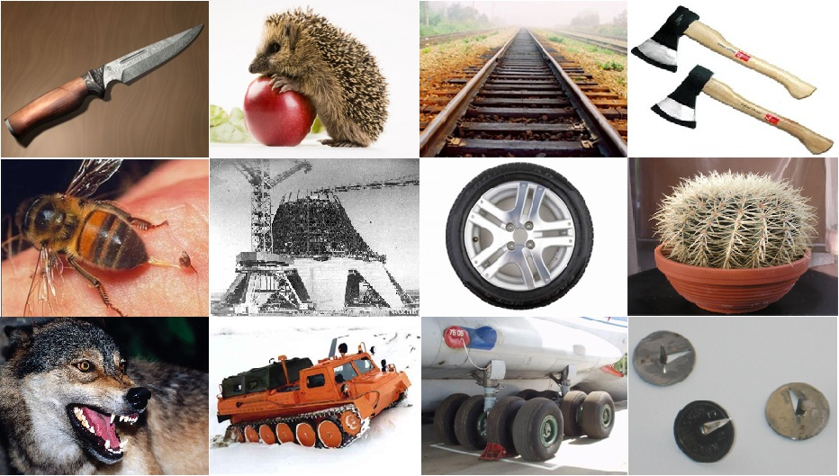

Slide 23
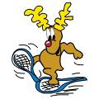
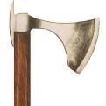
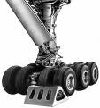
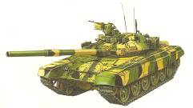
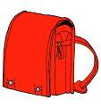
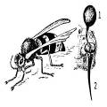

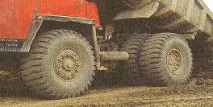
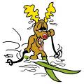

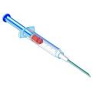
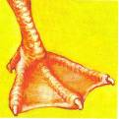
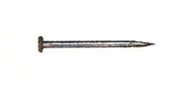

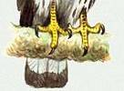
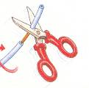


Slide 24
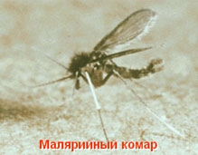
Клювы, когти, жала, зубы, клыки, рога

Slide 25
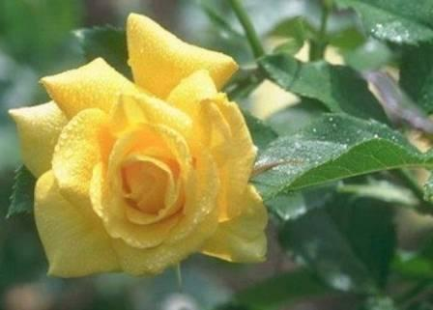
Как-то раз спросили розу:
Отчего, чаруя око,
Ты колючими шипами
Нас царапаешь жестоко?

Slide 26
ПОЧЕМУ РОЗА КОЛЕТСЯ?

Slide 27
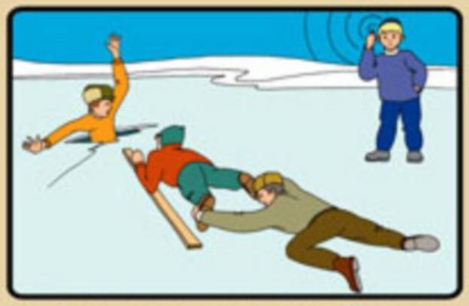
911

Slide 28
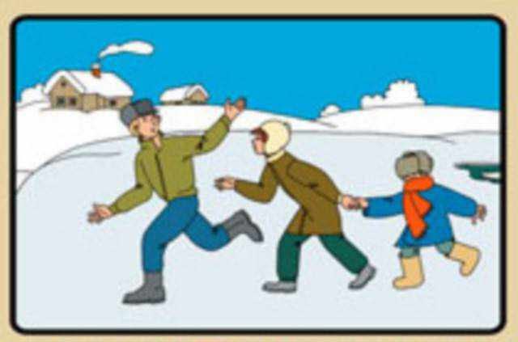
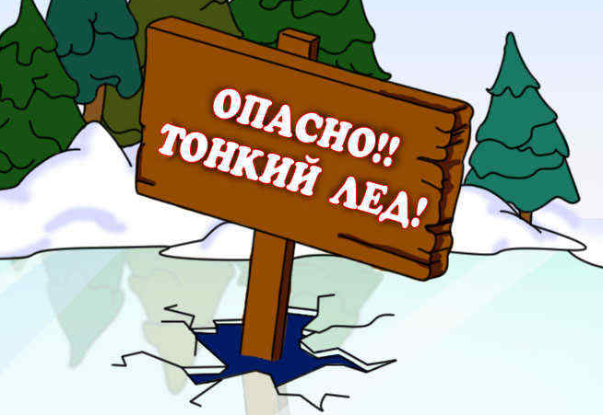

Slide 29
Рекомендации по оказанию помощи
К человеку, под которым провалился лед, подходить опасно. Надо осторожно подползти, широко расставив руки и ноги.
Приблизившись к пострадавшему, необходимо бросить ему веревку, подать шест, палку, ремень, шарф. Ухватившись за подобный предмет, пострадавший может выбраться из полыньи, подтягиваемый спасателем.
Во всех случаях при приближении к краю полыньи надо стараться перекрывать как можно большую площадь льда, расставляя в стороны руки и ноги, и ни в коем случае не создавать точечные нагрузки, упираясь в него локтями или коленями.

Slide 30
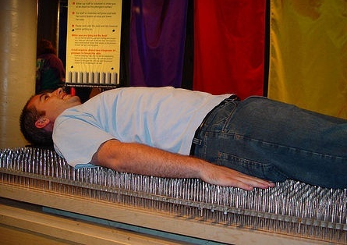

Slide 31
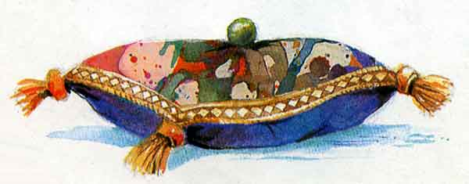
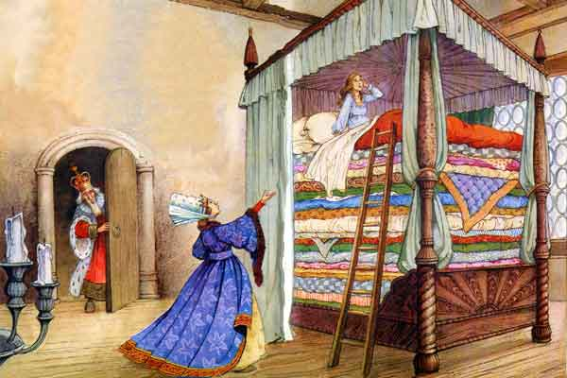

Slide 32
В пословицах и поговорках заключена народная мудрость. Они украшают речь, делают её живой, остроумной.
Объясните физический смысл выражений:
«Шила в мешке не утаишь»;
«Ежа голыми руками не возьмешь»;
«Пальцы в рот не клади»;
«Соха да борона сами не богаты, а весь мир кормят»


Slide 33
Что для вас было самым важным на уроке?
Что было для вас самым трудным на уроке?
Что было самым интересным на уроке?

Slide 34
Домашнее задание: параграф 21.
Рассчитайте результат встречи слона и муравья.
Исходные данные:
1.Масса вежливого слона 6 т, площадь поверхности подошв его ног 1000 см².
2. Масса пострадавшего муравья 0,5 г, площадь подошв его лапок 0,02 мм² .
Доблестный 7 «а» класс отправляется в зимний поход.
Подумайте хорошенько, как правильно собраться в поход, используя знания по теме «давление твердых тел»
.

Slide 35
Дорога мудрости длинна,
Немалый нужен срок,
Пока от головы она,
Дойдет до рук и ног.

Slide 36
СПАСИБО ЗА УРОК!

